Slide 1
Présentation de la solution TALEND
Réf. XXXXX
Groupe SII
65, rue de Bercy - 75012 Paris
Tél : 01 42 84 82 22 - Fax : 01 42 84 30 82
22/11/2013

Slide 2
La solution TALEND
La concurrence et positionnement de TALEND
Positionnement SII
Conclusion

Slide 3
La solution TALEND
La concurrence et positionnement de TALEND
Positionnement SII
Conclusion

Slide 4
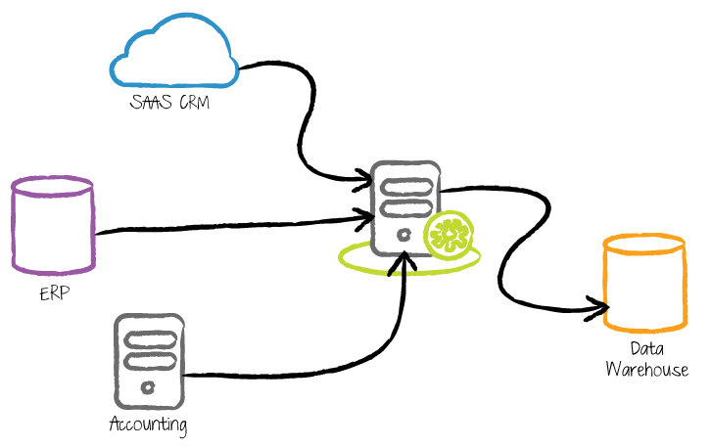

La solution TALEND
Outil de gestion des données (Data Management)
Data Integration
Data Quality
Master Data Management (MDM) : gestion de données de référence
Big Data
ESB (Enterprise Service Bus)
BPM (Business Process Management)

Slide 5
La solution TALEND

Slide 6
La solution TALEND
Sièges sociaux : Californie, France
4000 clients payants

Slide 7
La solution TALEND
Base Opensource
ET plateformes professionnelles
Modèle de licence : souscription pluriannuelle

Slide 8
La solution TALEND : commercialisation

Slide 9
La solution TALEND
La concurrence et positionnement de TALEND
Positionnement SII
Conclusion

Slide 11
La solution TALEND
La concurrence et positionnement de TALEND
Positionnement SII
Conclusion

Slide 12

Positionnement SII
Que sait-on faire actuellement ?
Data Integration
Data Quality
OBS : Projet Daqtari ( P.Germain, S.Trovalet, D.Cortinovis)
Etude de la concurrence et préconisation Talend
Formation DI DQ
Mise en place plateforme
Développement des process d’intégration de données avec Talend

Slide 13
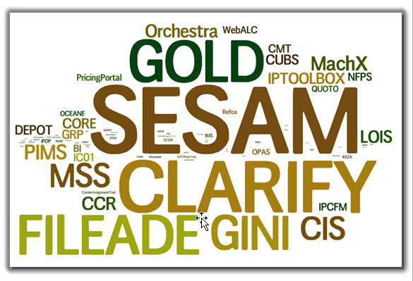
Positionnement SII
Orange constate des problèmes de qualité de données
contentieux clients
service client
estimations : plusieurs M€
La complexité d’un SI implique la mise en place d’une gouvernance des données
Investissement dans un programme transverse (IMADAQ)
(cf Projet Daqtari)

Slide 14
La solution TALEND
La concurrence et positionnement de TALEND
Positionnement SII
Conclusion

Slide 17
Modifiez le texte dans le bloc
Modifiez le texte dans le bloc
Modifiez le texte dans le bloc
Modifiez le texte dans le bloc
Modifiez le texte dans le bloc
Modifiez le texte dans le bloc

Slide 18



